Slide 1


CURSO DE ACTUALIZACIÓN
Aspectos Psicosociales, Éticos y Legales del VIH
Estrategias comunitarias y prevención combinada
Módulo 4

Slide 2






Objetivos del Módulo
Comprender
Aplicar
El impacto emocional del diagnóstico y las fases del duelo en el paciente y su red de apoyo.
La normatividad vigente en Colombia (Res. 2338/2013) para garantizar los derechos fundamentales.
Mitigar
Implementar
El estigma y la discriminación mediante estrategias de educación comunitaria.
Estrategias de prevención combinada (PrEP, PEP, I=I) en la práctica diaria.
Módulo 4 | Diapositiva 2

Slide 3

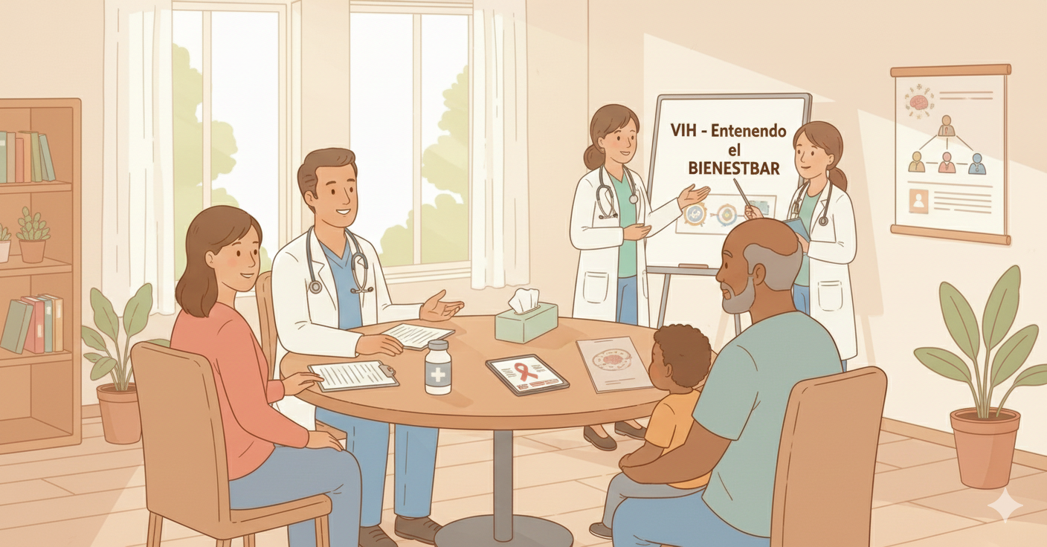
CONTEXTO
Una Mirada Integral
El VIH no es solo un evento biológico (virus en células CD4). Es un fenómeno biopsicosocial complejo.
No podemos tratar el cuerpo sin atender la mente y el contexto social del individuo. El éxito del tratamiento antirretroviral (TAR) depende directamente de la estabilidad emocional y social.
Módulo 4 | Diapositiva 3

Slide 4
Impacto Emocional
Del diagnóstico a la integración

Slide 5
El Diagnóstico: Un Punto de Inflexión
"Recibir un diagnóstico de VIH se percibe a menudo como una fractura en la biografía de la persona, un antes y un después."
Se considera una Crisis Circunstancial. A diferencia de las crisis del desarrollo (adolescencia, vejez), esta es inesperada, urgente y amenaza la integridad física y psicológica.
La respuesta inmediata depende de:
Recursos de afrontamiento previos (Resiliencia).
Información previa sobre el VIH (Mitos vs. Realidad).
Red de apoyo disponible.
Módulo 4 | Diapositiva 5

Slide 6
Etapas del Duelo / Adaptación
Aunque no es lineal, los pacientes suelen transitar por fases emocionales identificables:
1
2
3
Shock / Negación
Ira
Negociación
"Esto es un error". Bloqueo cognitivo y anestesia emocional.
"¿Por qué a mí?". Búsqueda de culpables (pareja, uno mismo, Dios).
Promesas de cambio de vida a cambio de salud. Pensamiento mágico.
Módulo 4 | Diapositiva 6

Slide 7

Fase 4: Depresión vs. Tristeza
Tristeza Reactiva
Depresión Clínica
Respuesta normal ante una pérdida (salud).
Sentimientos persistentes de inutilidad.
Temporal.
Ideación suicida.
La persona mantiene funcionalidad básica.
Abandono del autocuidado (no comer, no medicarse).
Permite la elaboración del duelo.
Requiere intervención profesional inmediata.
Módulo 4 | Diapositiva 7

Slide 8


Fase 5: Aceptación e Integración
No significa "alegría" por el diagnóstico, sino paz con la realidad.
En esta etapa, el VIH deja de ser el centro de la identidad ("Soy una persona con VIH") para convertirse en una característica más ("Tengo VIH, como tengo ojos marrones").
Indicadores de éxito:
Adherencia estable al tratamiento.
Reanudación de proyectos de vida (estudio, trabajo).
Restablecimiento de la vida sexual y afectiva.
Módulo 4 | Diapositiva 8

Slide 9
Roles Profesionales
Psicología y Trabajo Social

Slide 10



El Equipo Interdisciplinario
La atención integral exige más que infectólogos. La norma técnica requiere la participación activa de salud mental y apoyo social.
Médico
Psicólogo
Trabajo Social
Control biológico y farmacológico.
Salud mental y conductual.
Entorno y sistema.
Módulo 4 | Diapositiva 10

Slide 11
ROL DEL PSICÓLOGO
1. Intervención en Crisis y Asesoría
Asesoría Pre-Test
Asesoría Post-Test
Preparar al usuario para el resultado. Evaluar la ventana inmunológica y la capacidad de afrontamiento.
Contención emocional inmediata ante un resultado positivo. Manejo del shock inicial. Enlace inmediato a la atención médica.
Objetivo: Reducir la ansiedad y prevenir conductas autolesivas inmediatas.
Módulo 4 | Diapositiva 11

Slide 12
ROL DEL PSICÓLOGO
2. Apoyo a la Adherencia
La adherencia no es solo "tomar pastillas". Es un comportamiento complejo influenciado por creencias.
Barreras Psicológicas Comunes:
Creencias erróneas: "Los medicamentos me van a intoxicar".
Fatiga del tratamiento: Cansancio de la rutina diaria.
Miedo a la revelación: No tomar medicación delante de otros para no ser descubierto.
Depresión: Olvidos involuntarios por falta de concentración o motivación.
Módulo 4 | Diapositiva 12

Slide 13


ROL DEL PSICÓLOGO
3. Sexualidad Saludable
Trabajar en la desculpabilización del deseo sexual.
Muchas personas con VIH renuncian a su vida sexual por miedo a transmitir el virus o por sentirse "sucios".
Intervención: Negociación del uso del condón, educación sobre I=I y recuperación de la autoestima erótica.
Módulo 4 | Diapositiva 13

Slide 14



ROL DEL TRABAJADOR SOCIAL
1. Evaluación Socio-Familiar
El individuo no está aislado. El Trabajo Social utiliza herramientas como el Familiograma para:
Redes de Apoyo
Vulnerabilidad
Violencias
¿Quién sabe el diagnóstico? ¿Quién puede acompañar a las citas?
Seguridad alimentaria, vivienda digna, transporte a los centros de salud.
Detección de violencia intrafamiliar o de género que impida el tratamiento.
Módulo 4 | Diapositiva 14

Slide 15
ROL DEL TRABAJADOR SOCIAL
2. Navegación del Sistema (Gestión)
El Sistema General de Seguridad Social en Salud (SGSSS) puede ser burocrático y complejo.
Eliminación de barreras administrativas (autorizaciones demoradas).
Garantía de la entrega oportuna de medicamentos (Ley Anti-Trámites).
Portabilidad del servicio si el paciente se muda de ciudad.
Activación de rutas intersectoriales (Comisarías de Familia, Defensoría).
Módulo 4 | Diapositiva 15

Slide 16
Estigma y Discriminación
La barrera invisible

Slide 17
Definiciones Clave
Estigma
Discriminación
Marca o atributo que desacredita socialmente a alguien, reduciéndolo de "persona completa" a "persona estigmatizada" (Goffman).
La acción o comportamiento derivado del estigma. Es el trato desigual e injusto que vulnera derechos.
"El virus mata el cuerpo, pero el estigma mata el espíritu".
Módulo 4 | Diapositiva 17

Slide 18



Tipos de Estigma
Estigma Anticipado
Estigma Experimentado
Estigma Internalizado
El miedo a ser discriminado. Lleva a ocultar el diagnóstico y evitar servicios de salud.
Vivencias reales de rechazo: despido laboral, expulsión del hogar, violencia física.
La persona asume las creencias negativas de la sociedad. "Merezco esto", "Soy peligroso", "Nadie me va a querer".
Módulo 4 | Diapositiva 18

Slide 19
Microagresiones en Salud
A veces la discriminación no es obvia, es sutil pero dañina:
Uso excesivo e innecesario de protección ("Doble guante") para procedimientos simples.
Señalar o etiquetar expedientes de forma visible.
Dejar al paciente para el final de la consulta "por seguridad".
Lenguaje corporal de rechazo o distancia física excesiva.
Preguntas intrusivas sobre cómo se adquirió el virus sin fin médico.
Módulo 4 | Diapositiva 19

Slide 20
Normatividad Colombiana
Marco Legal y Derechos Humanos

Slide 21

Un Marco Proteccionista
Colombia cuenta con una de las legislaciones más robustas de la región para la protección de personas con VIH.
Constitución Política
Ley 972 de 2005
Derecho a la vida, igualdad, libre desarrollo de la personalidad, intimidad y salud.
Declara el VIH como asunto de interés nacional. Obliga a garantizar la atención integral sin interrupciones.
Módulo 4 | Diapositiva 21

Slide 22

Resolución 2338 de 2013
Instrumento técnico fundamental del Ministerio de Salud.
Aspectos Clave:
Diagnóstico: Establece los algoritmos (Pruebas rápidas 1 y 2 + Carga Viral si es necesario).
Asesoría: Protocoliza la obligación de brindar asesoría pre y post prueba.
"El objetivo es facilitar el acceso al diagnóstico temprano para iniciar tratamiento inmediato."
Tiempos: Busca reducir el tiempo entre sospecha y diagnóstico confirmado.
Módulo 4 | Diapositiva 22

Slide 23
Consentimiento Informado
"Ninguna prueba de VIH puede realizarse sin el conocimiento y autorización expresa del paciente."
Excepciones Legales (Muy limitadas):
Donación de sangre o de órganos (Ley 9 de 1979).
Causas penales donde un juez lo ordene (Delitos sexuales).
En el ámbito laboral, está PROHIBIDA como requisito de ingreso o permanencia (Resolución 2346 de 2007).
Módulo 4 | Diapositiva 23

Slide 24

Derecho a la Intimidad y Confidencialidad
El diagnóstico de VIH pertenece a la esfera íntima del ser humano.
Reserva de Historia Clínica
Revelación a Terceros
Solo el equipo tratante puede conocer el diagnóstico. El personal administrativo debe mantener reserva.
El médico no puede informar a familiares, empleadores o parejas sin autorización del paciente (salvo casos extremos de riesgo inminente a terceros evaluados caso a caso con comités de ética).
Módulo 4 | Diapositiva 24

Slide 25
Estabilidad Laboral Reforzada
Ley 361 de 1997 / Sentencia SU-256 de 1996
No se puede despedir a un trabajador por razón de su condición de salud.
Si el empleador conoce el diagnóstico y despide al trabajador sin justa causa objetiva (y sin permiso del Ministerio de Trabajo), se presume que el despido fue discriminatorio.
Consecuencia: Reintegro inmediato, pago de salarios caídos e indemnización.
Módulo 4 | Diapositiva 25

Slide 26
Educación y Prevención
Estrategias Comunitarias

Slide 27



Educación Basada en Contexto
Para educar, debemos entender los Determinantes Sociales de la Salud:
Pobreza
Género
Cultura
Limita el acceso a preservativos o transporte para ir al médico.
Mujeres que no pueden negociar el uso del condón por dependencia económica o miedo.
Creencias religiosas o machismo que impiden hablar de sexualidad.
Módulo 4 | Diapositiva 27

Slide 28


Estrategia de Pares
¿Quién mejor para educar que alguien igual a ti?
Los programas más exitosos utilizan líderes comunitarios (Trabajadoras sexuales, Hombres que tienen sexo con hombres, Usuarios de drogas) capacitados para llevar el mensaje.
Ventajas: Lenguaje común, confianza, acceso a lugares donde el personal de salud no llega.
Módulo 4 | Diapositiva 28

Slide 29
El Lenguaje Crea Realidades
EVITAR (Estigmatizante) | USAR (Inclusivo)
"Sidoso" / "Infectado" | Persona que vive con VIH
"Contagio" | Transmisión / Adquisición
"Enfermo de SIDA" | Persona en etapa SIDA (Condición clínica avanzada)
"Murió de SIDA" | Falleció por complicaciones asociadas al SIDA
Módulo 4 | Diapositiva 29

Slide 30
Prevención Combinada
El futuro es hoy

Slide 31



¿Qué es la Prevención Combinada?
No existe una "bala de plata". Es la combinación de intervenciones:
Biomédica
Comportamental
Estructural
Condones, PrEP, PEP, Tratamiento,.
Asesoría, reducción de daños, educación sexual.
Leyes protectoras, reducción de pobreza, lucha contra estigma.
Módulo 4 | Diapositiva 31

Slide 32


BIOMÉDICA
PrEP (Profilaxis Pre-Exposición)
Uso de antirretrovirales (Tenofovir/Emtricitabina) por personas VIH Negativas antes de exponerse al riesgo.
¿Para quién?
Hombres que tienen sexo con hombres (HSH) sin uso consistente de condón.
Eficacia > 99%
Si se toma diariamente. No protege contra otras ITS (Sífilis, Gonorrea), por lo que se recomienda usar con condón.
Mujeres trans.
Parejas serodiscordantes (Uno tiene VIH, el otro no).
Trabajadores sexuales.
Módulo 4 | Diapositiva 32

Slide 33


BIOMÉDICA
PEP (Profilaxis Post-Exposición)
Es la "pastilla del día después" para el VIH. Uso de antirretrovirales DESPUÉS de una situación de riesgo.
Urgencia Médica
Indicaciones
Debe iniciarse lo antes posible. Idealmente en las primeras 4 horas.
Ruptura de condón con pareja de estatus desconocido.
Límite máximo: 72 horas. Después de este tiempo no es efectiva.
Violencia sexual.
Accidente laboral (pinchazo con aguja contaminada).
Módulo 4 | Diapositiva 33

Slide 34


Indetectable = Intransmisible
La revolución científica más importante de la última década.
Los estudios PARTNER 1 y 2 demostraron con miles de parejas serodiscordantes que:
"Una persona con carga viral indetectable por más de 6 meses NO transmite el virus sexualmente."
Impacto: Elimina el miedo al "contagio", reduce el estigma y motiva la adherencia.
Módulo 4 | Diapositiva 34

Slide 35
Gracias
"El fin de la epidemia no solo depende de la medicina, sino de nuestra capacidad para construir una sociedad libre de discriminación."
Módulo 4 | Actualización VIH
Diapositiva 36

Slide 36
Referencias Bibliográficas
Congreso de la República de Colombia. (2005). Ley 972 de 2005: Por la cual se adoptan normas para mejorar la atención por parte del Estado a la población que padece de VIH/Sida. Diario Oficial No. 45.980.
Ministerio de Salud y Protección Social. (2013). Resolución 2338 de 2013: Guía de Práctica Clínica para el diagnóstico, tratamiento y seguimiento del VIH/Sida. Bogotá D.C.
Corte Constitucional de Colombia. (1996). Sentencia SU-256/96. Estabilidad laboral reforzada de personas con VIH. M.P. Vladimiro Naranjo Mesa.
Organización Mundial de la Salud [OMS]. (2021). Directrices consolidadas sobre la prevención, el diagnóstico, el tratamiento y la atención del VIH. Ginebra.
Goffman, E. (1963). Stigma: Notes on the Management of Spoiled Identity. Prentice-Hall.
Rodger, A. J., Cambiano, V., Bruun, T., et al. (2019). Risk of HIV transmission through condomless sex in serodifferent gay couples with the HIV-positive partner taking suppressive antiretroviral therapy (PARTNER): final results of a multicentre, prospective, observational study. The Lancet, 393(10189), 2428-2438.
Kübler-Ross, E. (1969). On Death and Dying. Macmillan.
Módulo 4 | Diapositiva 35

Slide 37

Image Sources
https://static.vecteezy.com/system/resources/previews/055/618/882/non_2x/pastel-color-gradient-background-soft-orange-beige-pink-warm-light-abstract-texture-photo.jpg
Source: www.vecteezy.com

